Slide 1
Формирование отчетов 1-ОВ, внесение информации по выборам в АИС
Шакирзянов Р.Р.
г. Казань, 21 марта 2024 года

Slide 2
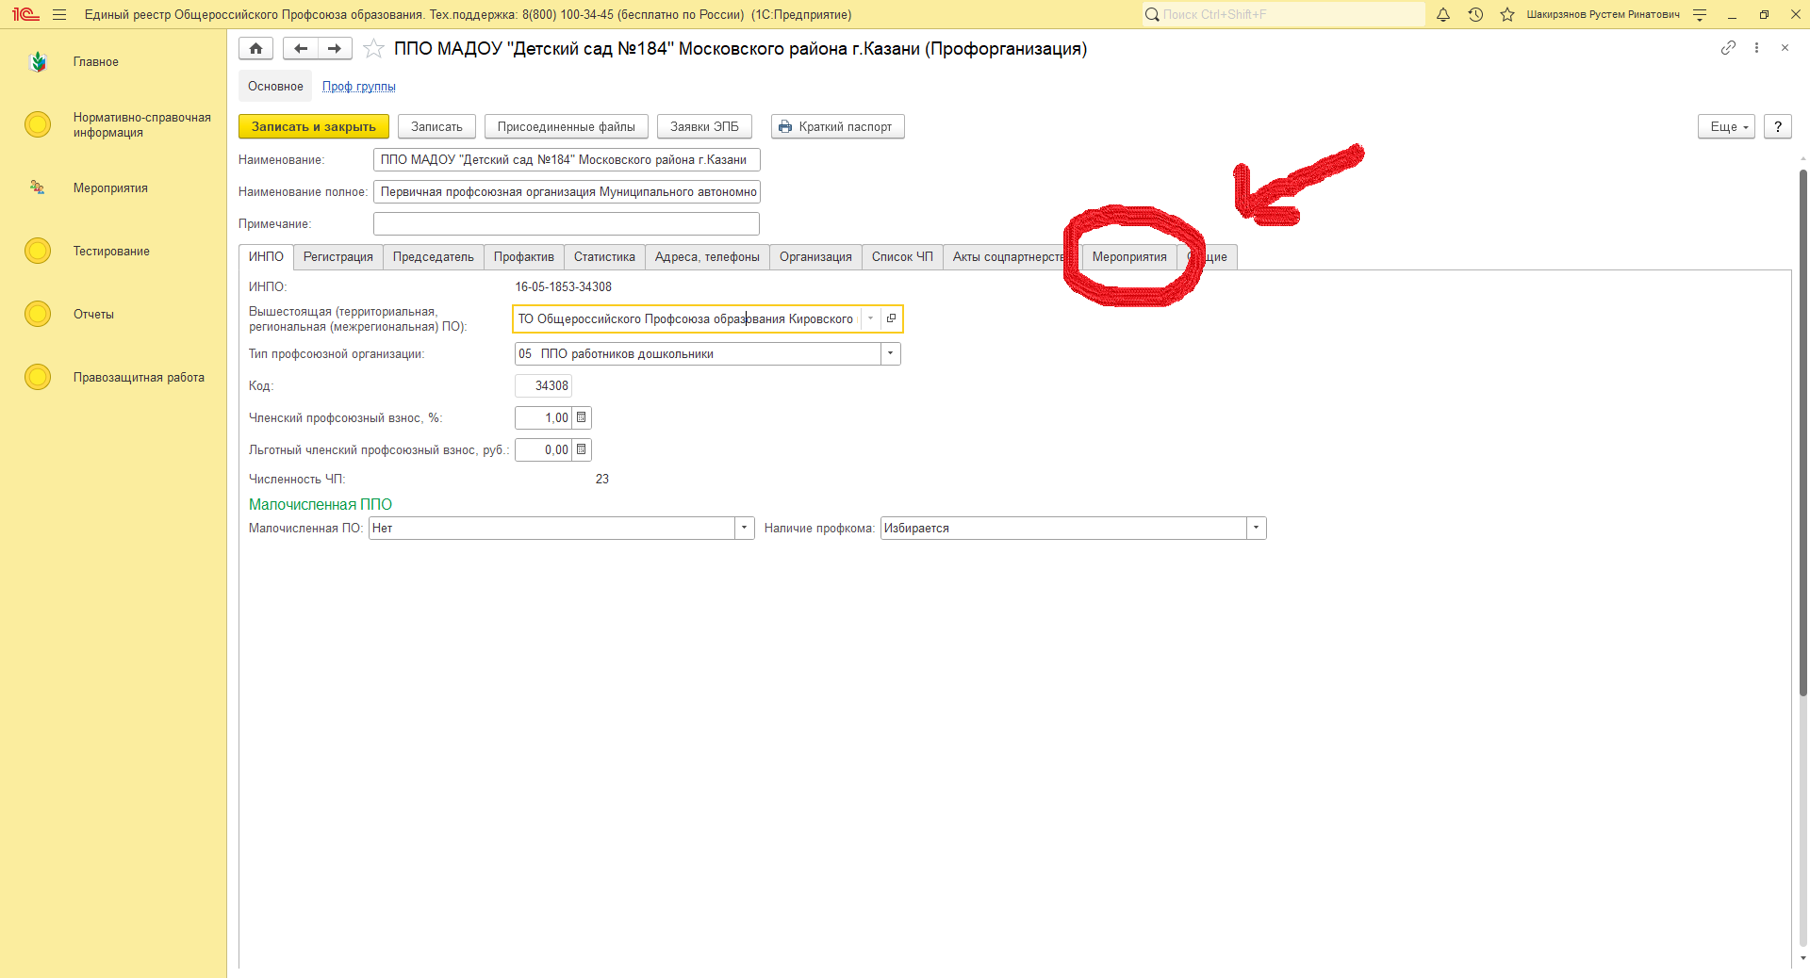
Заходим во вкладку первичной профсоюзной организации.
Переходим в раздел «Мероприятия».

Slide 3
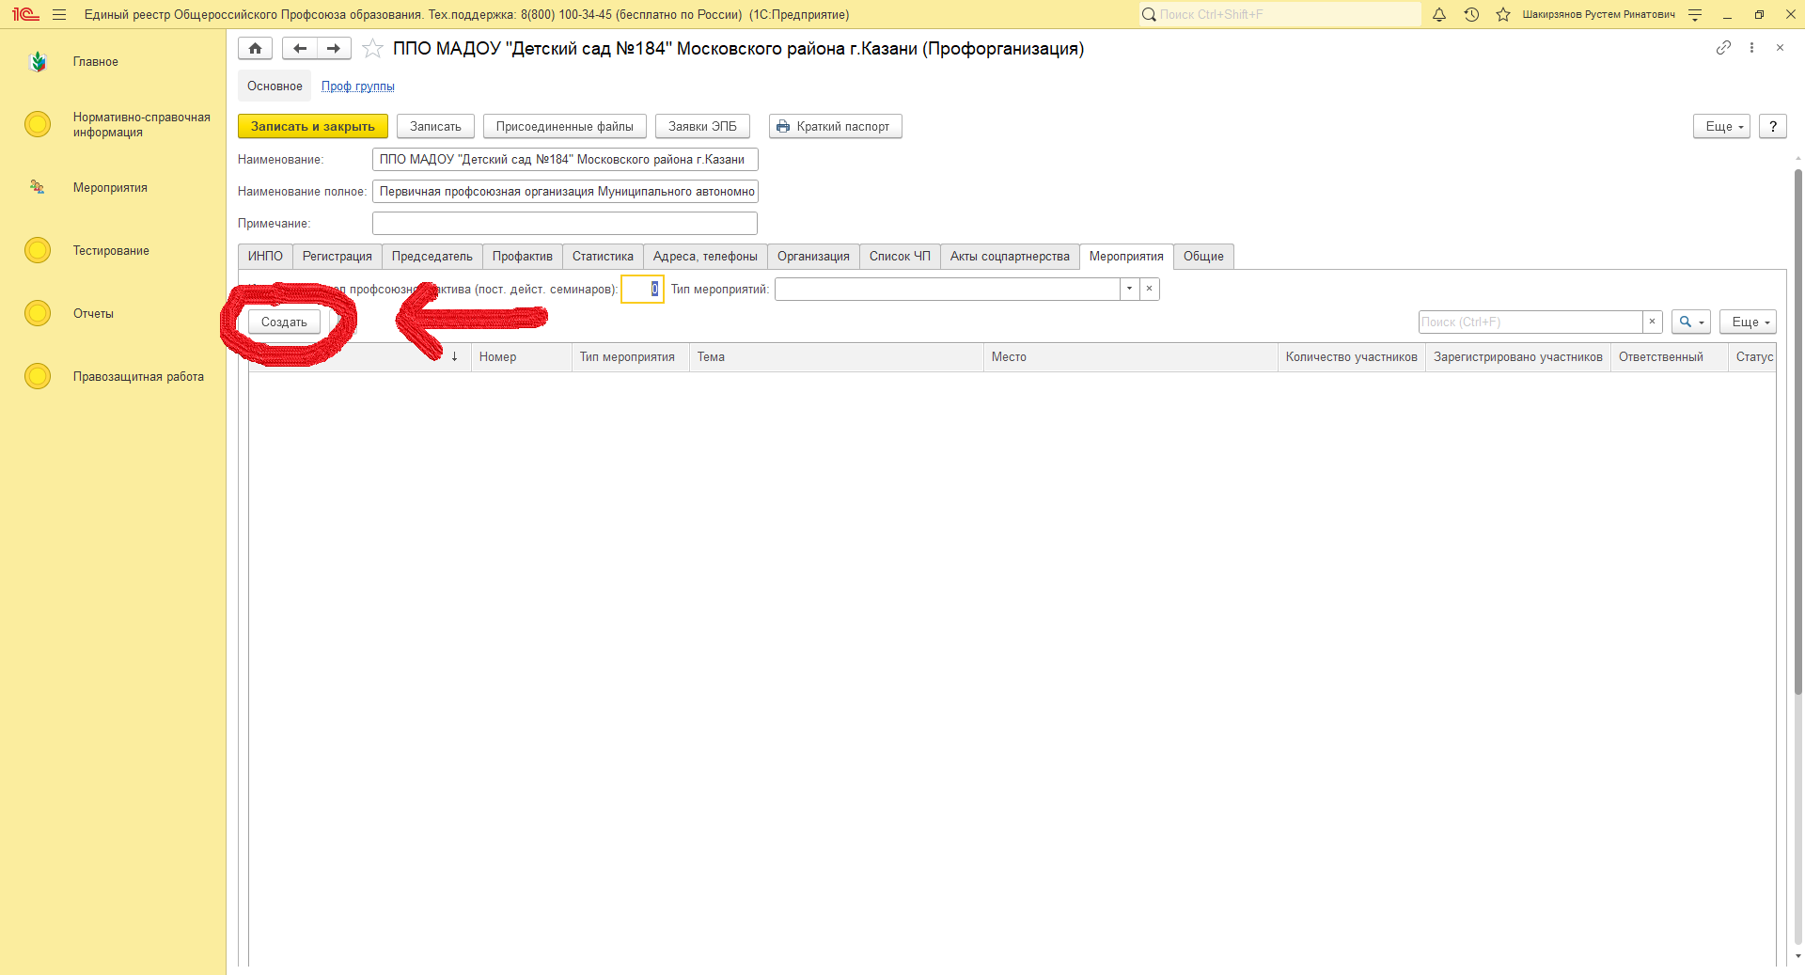
Нажимаем вкладку «Создать».

Slide 4
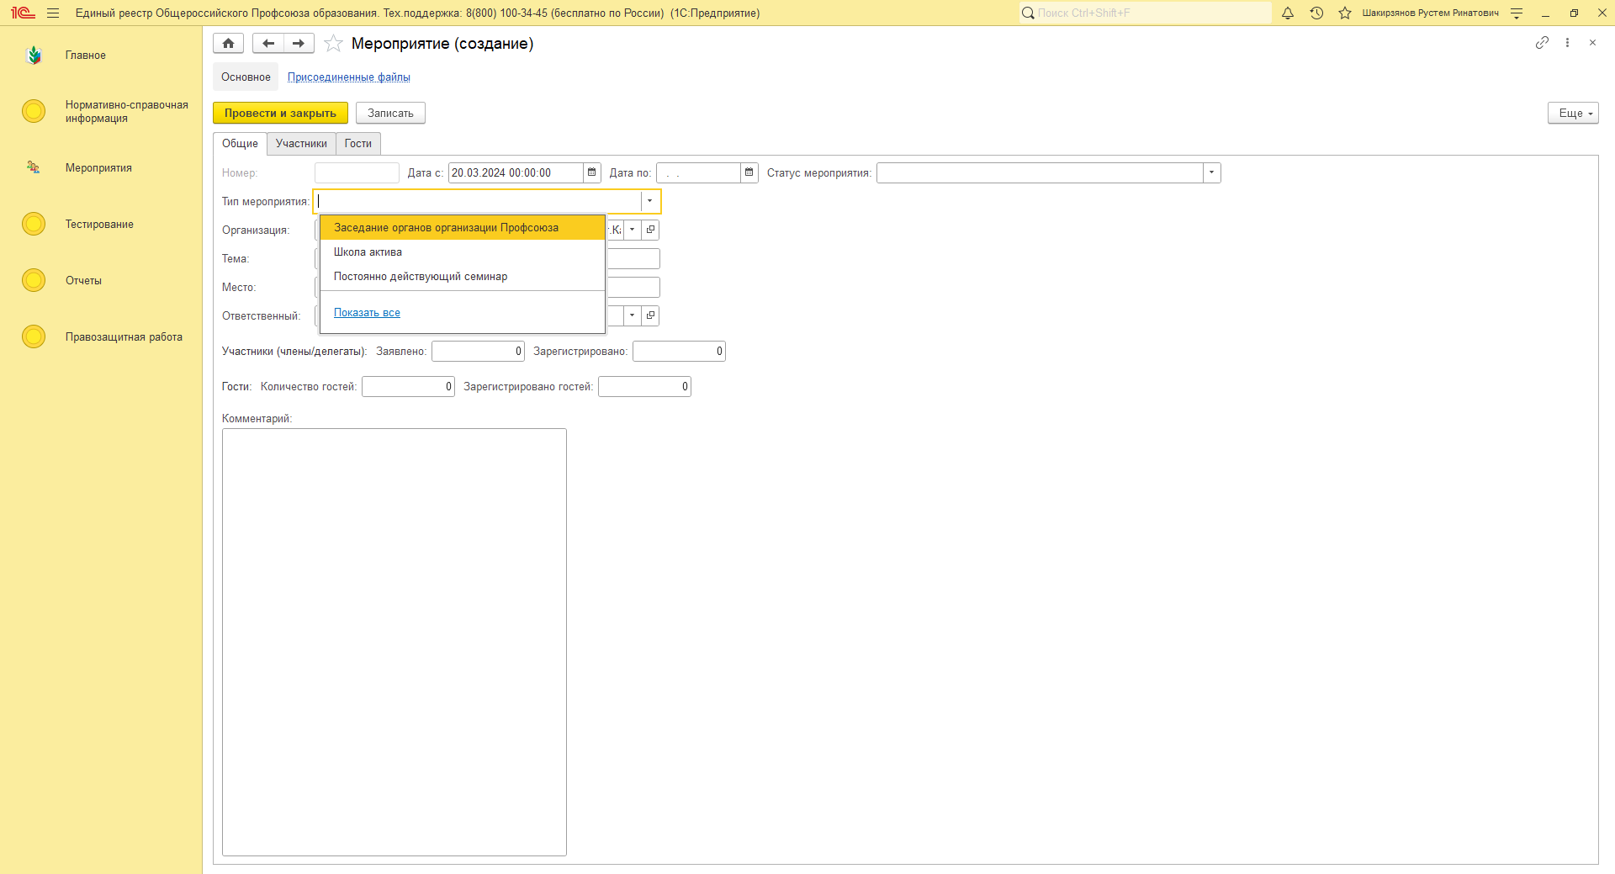
Тип мероприятия – «Заседание органов организации Профсоюза»

Slide 5
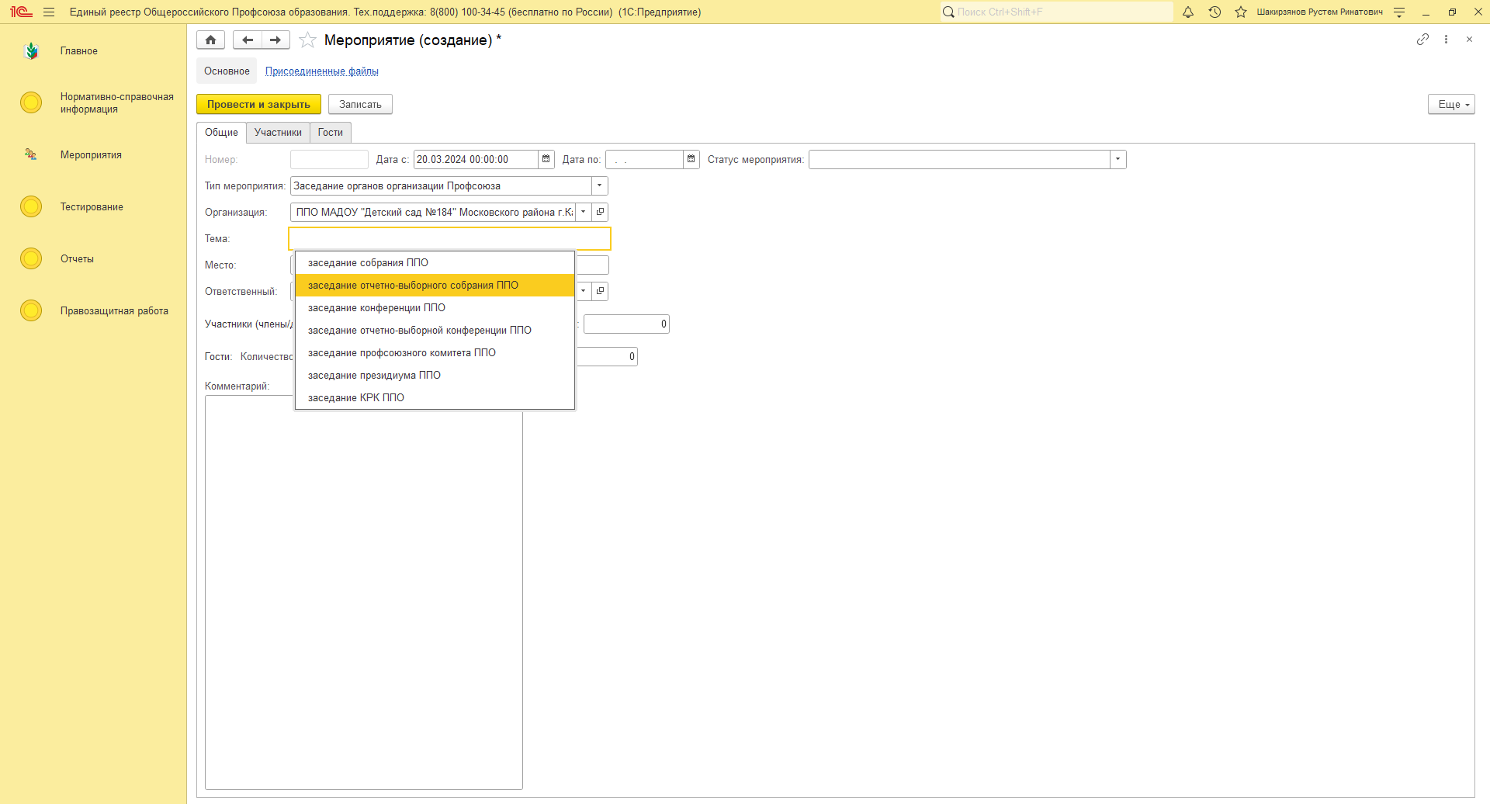
Выбираем «Заседание отчетно-выборного собрания ППО»

Slide 6
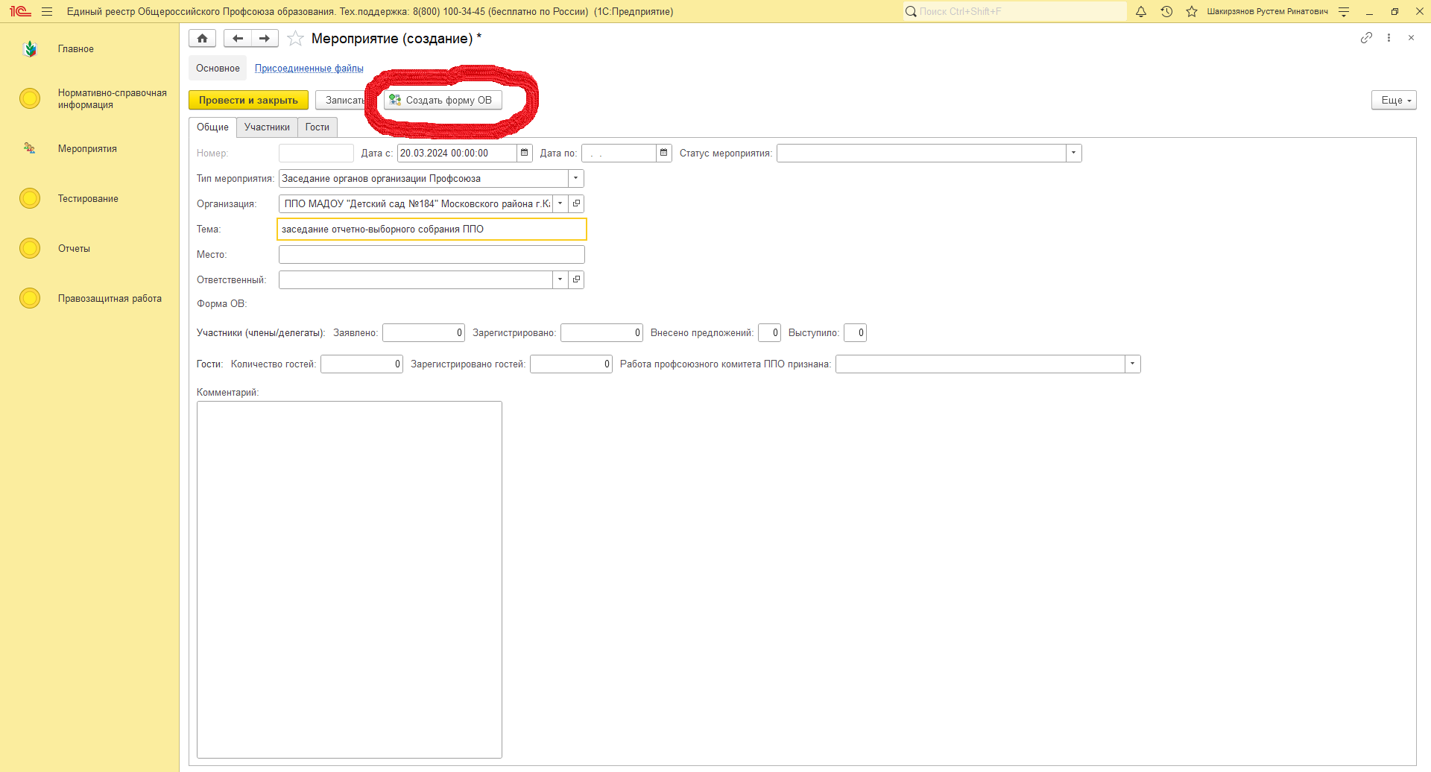
Появится новая вкладка «Создать форму ОВ».
На данном этапе в нее заходить не нужно.

Slide 7
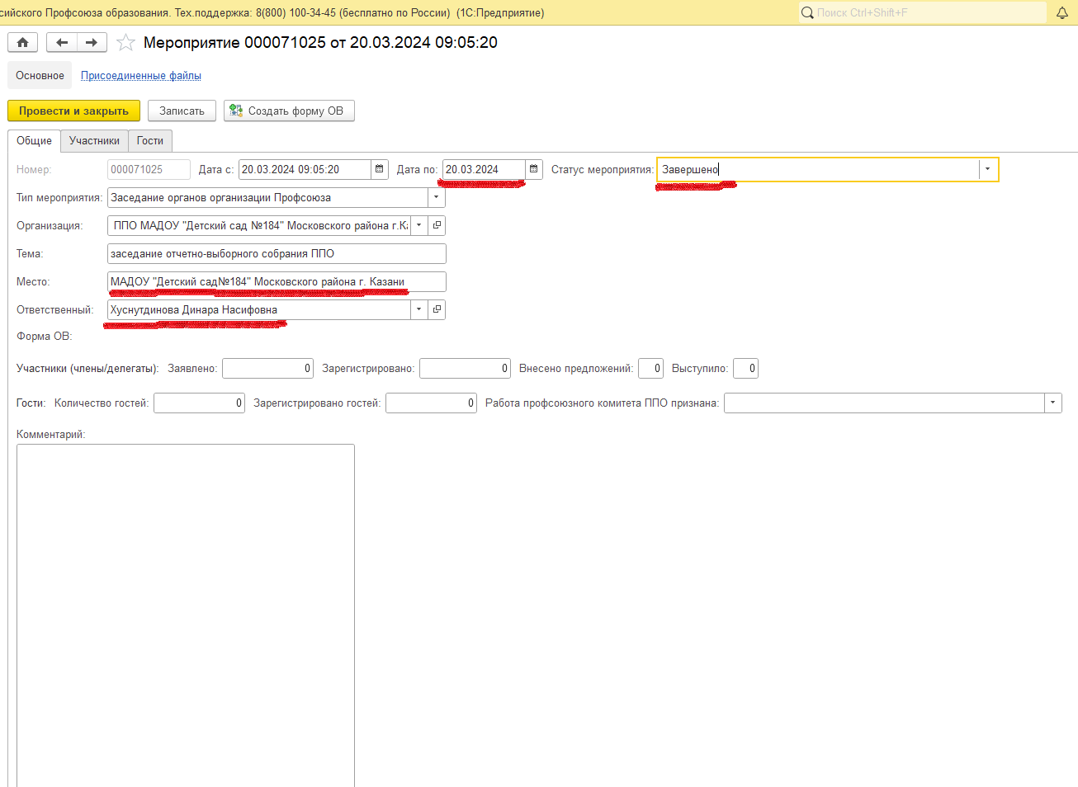
Заполняем все необходимые поля, отмеченные красным.

Slide 8
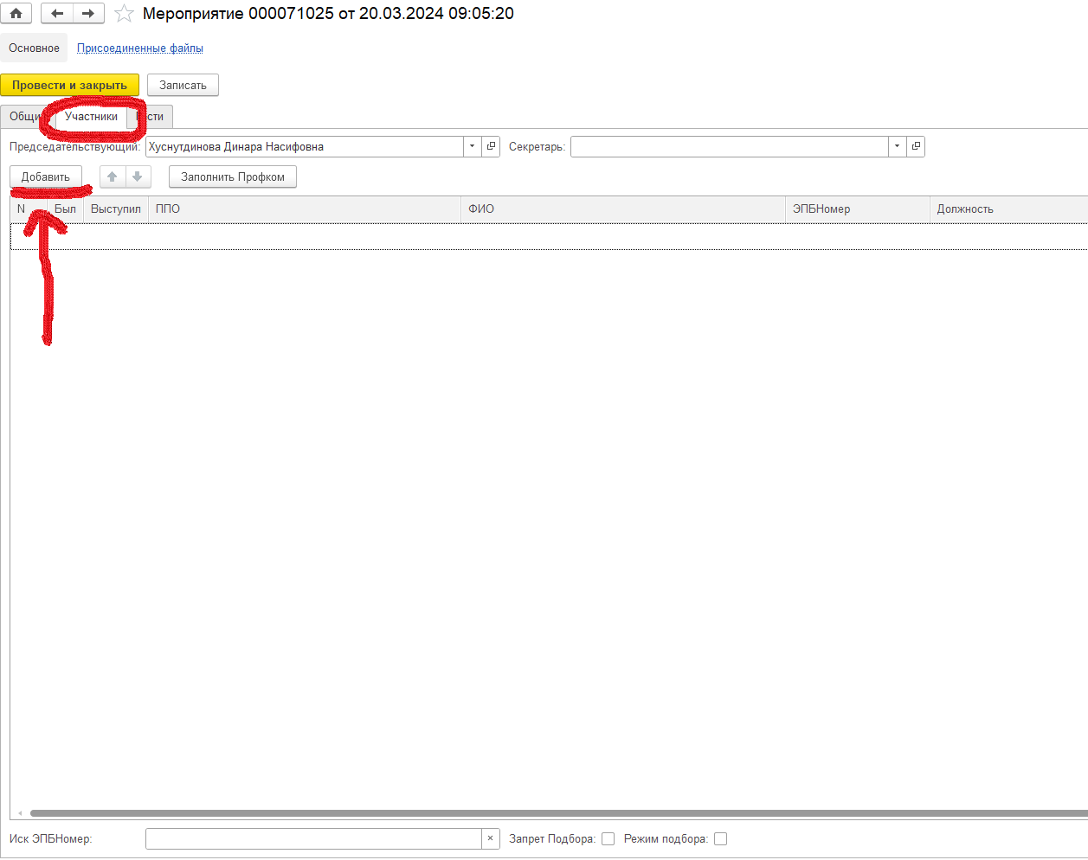
Переходим во вкладку «Участники». Добавляем ЧП.

Slide 9
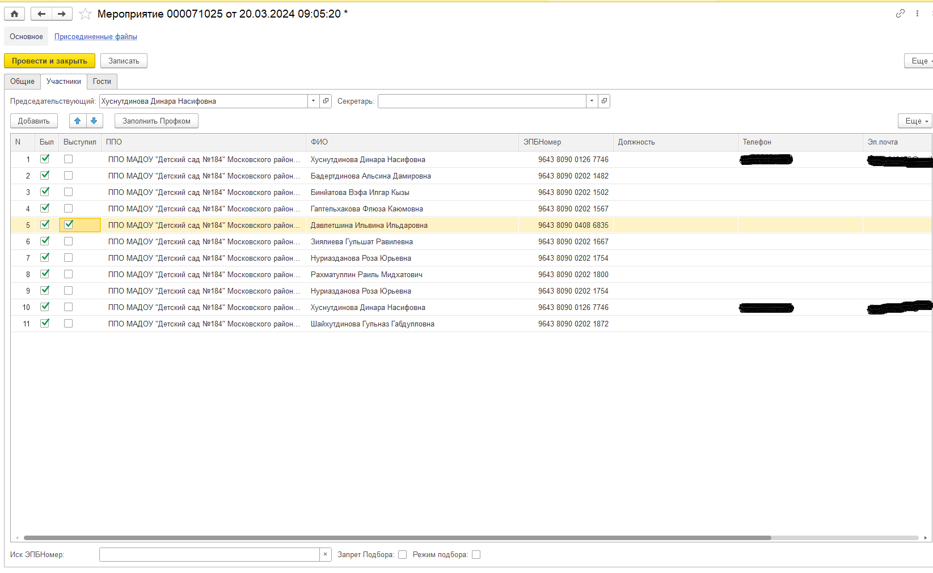
2
3
Ставим галочку в столбце «Был». Нажимаем «Записать».
Переходим во вкладку «Общее».
1

Slide 10
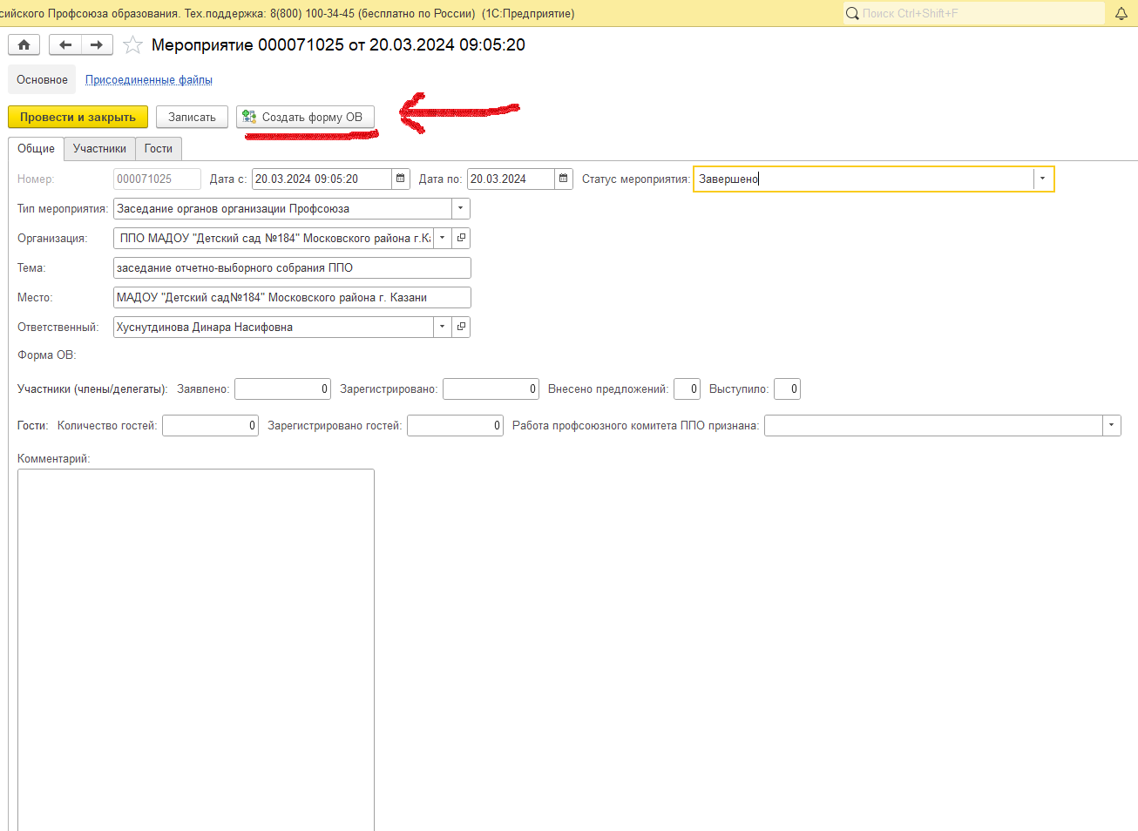

Slide 11
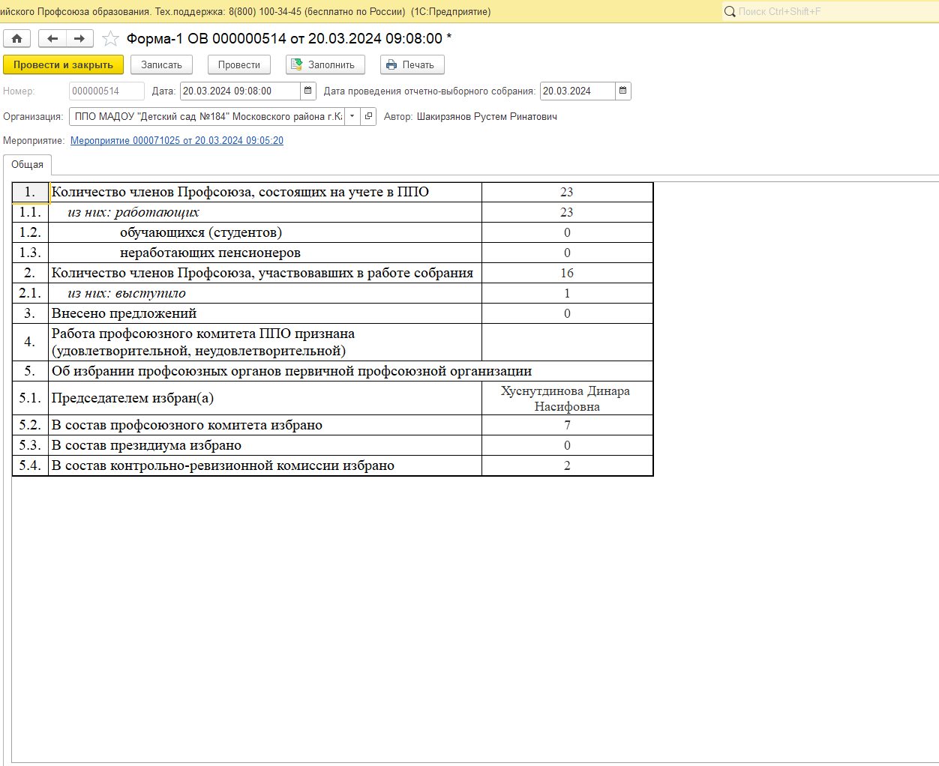
2
1
Пункты 5.1-5.3 заполняются автоматически из вкладок
«Председатель» и «Профактив» паспорта ППО.
Их необходимо заполнить до формирования отчета 1-ОВ

Slide 12
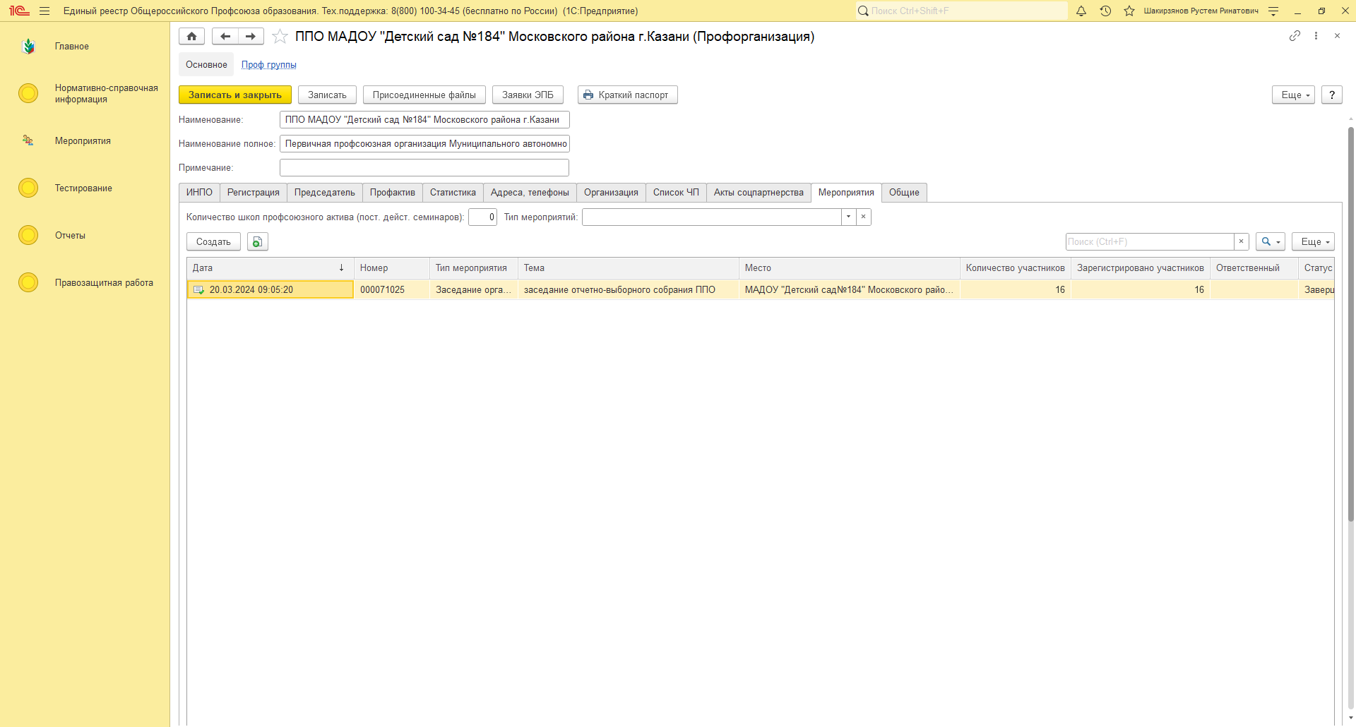
Зеленая галочка подтверждает, что мероприятие проведено.

Slide 13
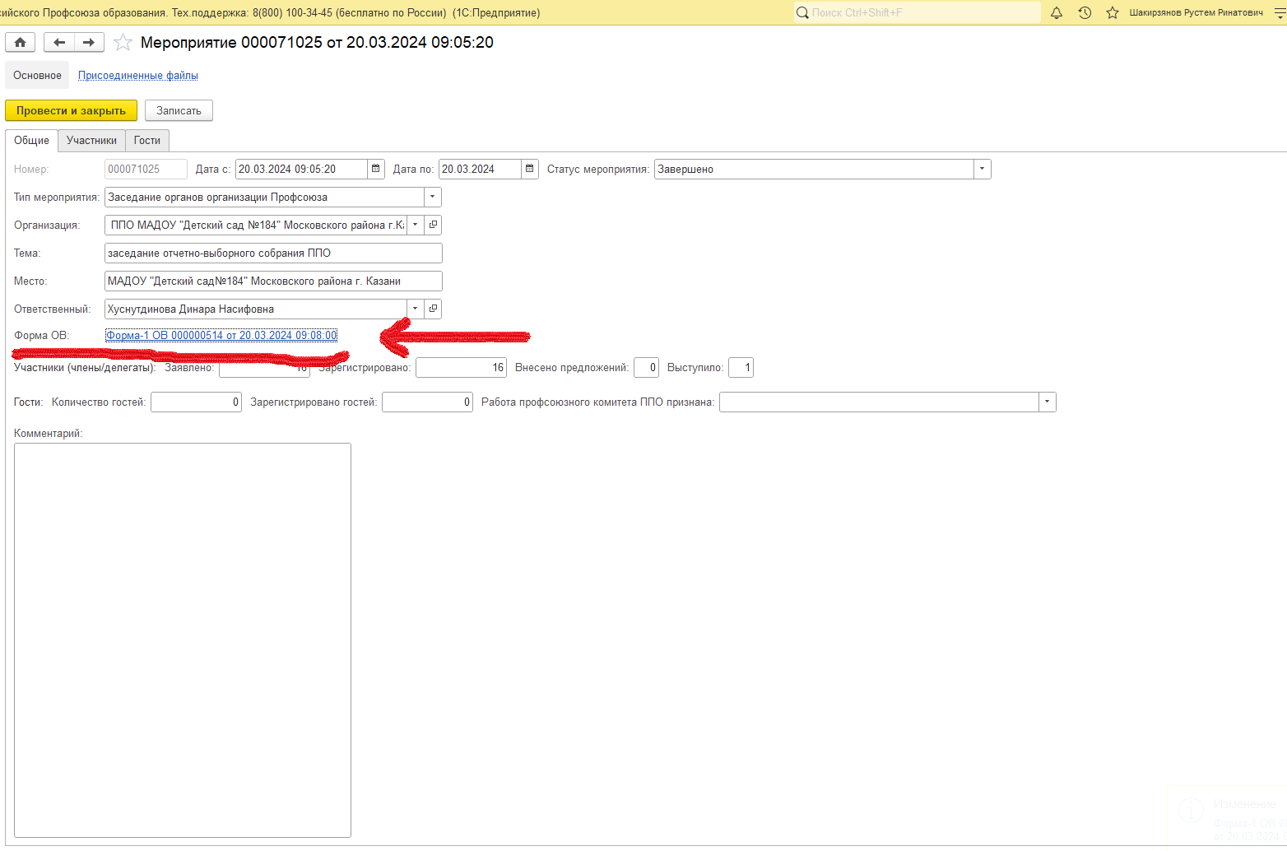
Посмотреть или скачать форму 1-ОВ

